Slide 1
МДОУ ЦРР Детский сад № 21 «Сказка»
Использование
компьютерных презентаций
в коррекционно-логопедической
работе ДОУ
Ремезкова С.А. –учитель-логопед

Slide 2
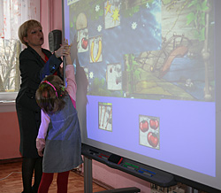
Мультимедиа - это технология, позволяющая объединить текстовые данные, звук, звук, графику и анимацию. Термин «мультимедиа» - можно перевести с английского языка как «многие среды» (от multi - много и media – среда), или говоря более понятным языком, множество различных способов хранения и представления различных видов информации.
Компьютерные презентации являются одним из видов мультимедийных проектов.

Slide 3
Преимущества использования
мультимедийных презентаций
Информационная ёмкость;
Компактность;
Доступность;
Наглядность и эмоциональная привлекательность;
Мобильность;
Интерактивность;
Многофункциональность

Slide 4
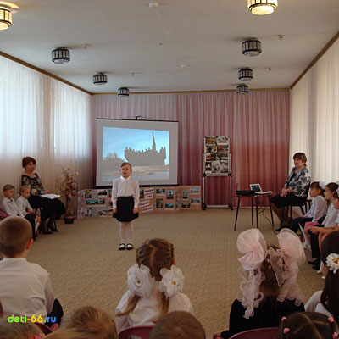
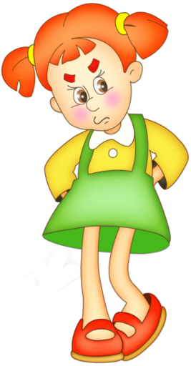
Основные требования
предъявляемые к презентациям
в образовательном процессе
Методические;
Эргономические;
Эстетические.

Slide 5
Использование мультимедийных
информационных презентационных
технологий определяется следующим:
- дефицит источников учебного материала;
-возможность представления в мультимедийной форме уникальных информационных
материалов (картин, рукописей, видеофрагментов, звукозаписей и др.);
- необходимость систематизации и структурного представления учебного материала;
- визуализация изучаемых явлений, процессов и взаимосвязей между объектами;
- необходимость изучения свойств объектов, явлений, процессов и пр.

Slide 6
Преимущества логопедической НОД
с использованием мультимедийных
презентаций в программе Power Point:
Благодаря последовательному появлению изображений на экране, дети имеют возможность выполнять упражнения более внимательно и в полном объеме;
Использование анимации и сюрпризных моментов делает коррекционный процесс интересным и выразительным;
Дети получают одобрение не только от логопеда, но и со стороны компьютера в виде картинок-призов, сопровождающихся звуковым оформлением;
Гармоничное сочетание традиционных средств с применением презентаций в программе Power Point позволяет существенно повысить мотивацию детей к занятию и, следовательно, существенно сократить время на преодоление речевых нарушений.

Slide 7
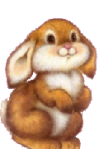
Презентационные материалы
могут применяться для:
развития речевого дыхания с использованием звуковых волн различного цвета;
автоматизации поставленных звуков в слогах, словах, фразах и связной речи;
нормализации просодических характеристик речи;
дифференциации акустически близких звуков и графически сходных букв;
развитию фонематического восприятия; развитию элементарных и сложных форм фонематического анализа и синтеза; усвоению лексических тем;
развитию навыков словообразования и словоизменения;
развития связной речи и познавательных способностей и т.д.

Slide 8
Общие требования
к оформлению презентации
СТИЛЬ
Соблюдение единого стиля оформления.
Избежание стилей, которые будут отвлекать от самой презентации.
Вспомогательная информация (управляющие кнопки) не должны преобладать над основной информацией (текст, рисунки.
ФОН
Для фона следует выбирать более холодные тона (синий или зелёный
ИСПОЛЬЗОВАНИЕ ЦВЕТА
На одном слайде рекомендуется использовать не более трёх цветов: один для фона, один для заголовков, один для текста.
Для фона и текста рекомендуется использовать контрастные цвета.
Анимационные эффекты
Следует использовать возможности компьютерной анимации для представления информации на слайде.
Не стоит злоупотреблять различными анимационными эффектами, они не должны отвлекать внимание от содержащейся информации на слайде.
Содержание информации
Рекомендуется использовать короткие слова и предложения.
Информация должна привлекать внимание аудитории.
Расположение информации на странице
Предпочтительно горизонтальное расположение информации.
Наиболее важная информация должна располагаться в центре экрана.
Если на слайде располагается картинка, надпись должна располагаться под ней.
Шрифты
Для заголовков не менее – 24 пт.
Для информации – не менее 18 пт.
Шрифты Нельзя без засечек легче читать с большого расстояния.
смешивать разные типы шрифтов в одной презентации.
Для выделения информации следует использовать жирный шрифт или подчеркивание.

Slide 9
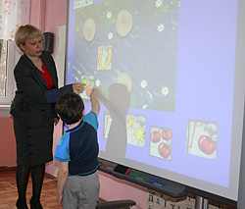
Рекомендации
по проведению презентации
• Использовать средства наглядности только тогда, когда они могут реально усилить воздействие высказывания педагога.
• Следует стоять с левой стороны (от детей) от изображения (предмета).
• Педагог будет выглядеть более естественно, если будет располагаться под небольшим углом к детской аудитории.

Slide 10
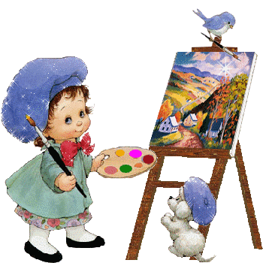
СПАСИБО ЗА ВНИМАНИЕ!

